Slide 1


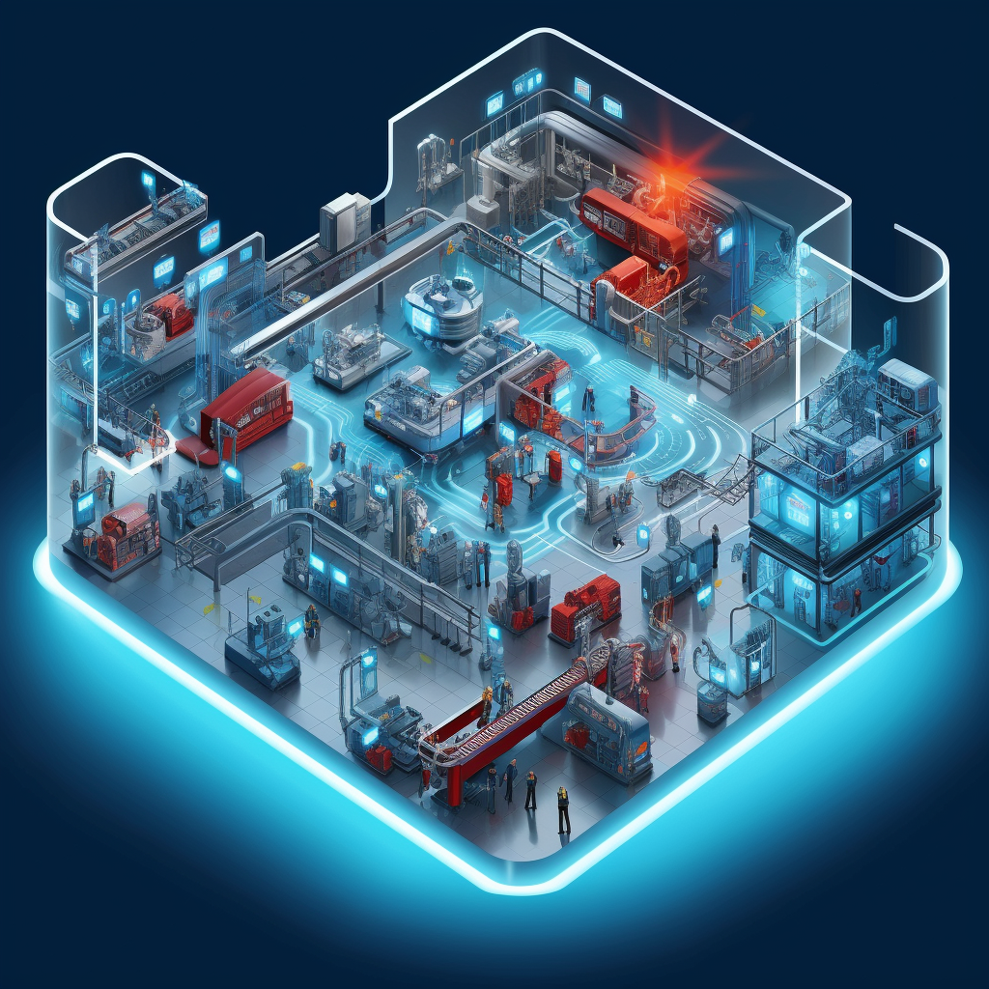


科技对商业的影响 - 背景介绍
科技的定义和重要性
科技对商业的影响
科技改变商业未来
科技是指通过使用各种工具、设备、软件等手段来提高生产效率、降低成本、优化产品和服务的过程。在商业领域，科技的重要性主要体现在以下几个方面： 1. 提高生产效率：科技能够使生产流程更加自动化和智能化，减少人工干预，降低人力成本。 2. 提升用户体验：通过技术创新，可以为用户提供更加便捷、个性化的产品和服务，提升客户满意度。
1. 改变商业模式：随着互联网和移动设备的普及，传统的商业模式正在逐渐被电子商务、社交电商等新型商业模式所取代。 2. 提升竞争力：科技能够提高企业的生产效率、降低成本、提升产品质量和服务水平，从而增强企业的竞争力。 3. 拓展市场：科技能够打破地域限制，使企业能够更广泛地接触和吸引潜在客户，扩大市场份额。
科技改变商业未来 - 背景介绍 科技对商业的影响是深远且广泛的，这种影响主要体现在以下几个方面。 首先，科技推动了商业模式的创新。随着大数据、人工智能、云计算等技术的发展，企业可以更有效地收集和分析数据，以更好地理解客户需求，优化业务流程，提高效率。这些技术也使得企业能够更好地与消费者互动，提供个性化的产品和服务。

